Slide 1
Задание: Указать, чем является слово «Россия» в каждом из предложений. Расставить знаки препинания.
Родина многих величайших художников Кипренского и Брюллова Крамского и Левитана Серова и Шишкина Россия.
Люблю твою Россия старину.
Допетровская Россия не знала «светской» живописи.
:
,
,
–
обращение
,
,
Notes:
Задание: Указать, чем является слово «Россия» в каждом из предложений. Расставить знаки препинания.

Slide 2
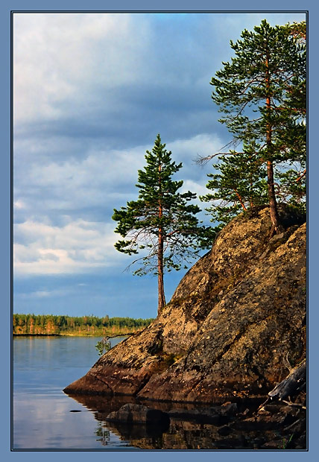
Обращение
Что говорит
об этом понятии учебник?
Урок русского языка в 8 классе

Slide 3
1. Что называется обращением?
2. С КАКОЙ интонацией ПРОИЗНОСИТ ГОВОРЯЩИЙ ОБРАЩЕНИЕ?
3. КТО (ЧТО) ЯВЛЯЕТСЯ адресатом речи ПРИ ОБРАЩЕНИИ?
4. ЯВЛЯЕТСЯ ЛИ ОБРАЩЕНИЕ членом предложения ?

Slide 4
Функции обращения в речи?
оценочная
изобразительная
звательная

Slide 5
Обращение
Распространенное
Нераспространенное
?
?
1) Прекрасна ты, моя дивная РОДИНА!!!
2) Петя, вытри с доски!

Slide 6
Обращение в схеме предложения
=
ОБР.
,
,
!
,
,
,
!
?
,

Slide 7
На уроке:
Упр. 185(старый уч.)
– 221 (новый уч.)

Slide 8
Лингвистическая задача
Человека зовут Николай Николаевич Васильев. Ему 40 лет. Работает инженером. Как его называют жена, родители, друзья, дети, племянники, сослуживцы, начальник, сосед по квартире, милиционер, врач, старик Хоттабыч?

Slide 9
Составьте предложения по схемам
,
...
!
,
,
,
!
?
,

Slide 10
Обращение в ГИА

Slide 11
В каком варианте ответа правильно указаны все цифры, на месте которых при обращениях должны стоять запятые?
Откуда, умная, бредёшь ты, голова? …
Откуда (1) умная (2) бредешь ты (3) голова? Здравствуй (4) солнце (5) да утро веселое!
1,2,3,4
2,4
3,4
1,3,4,5

